Slide 1


Trường Đại học Đà Lạt
Báo cáo
Đồ án cơ sở
Đề tài :
Xây dựng Website quản lý nhân viên cho doanh nghiệp
vừa và nhỏ
Giáo viên hướng dẫn : Nguyễn Minh Hiệp
Sinh viên thực hiện : Nguyễn Hữu Thành Nam - 1911170
Nguyễn Hiền Tuấn Trọng - 19111216
Phan Quốc Huy - 1910128
Khoa : Công nghệ thông tin
Lớp : CTK43
Lâm Đồng
03/12/2021
1

Slide 2
Nội dung chính :
01
Giới thiệu
02
Phân tích yêu cầu
03
Thiết kế hệ thống
04
Hệ thống được xây dựng
05
Tổng kết
06
Tài liệu kham khảo
2

Slide 3
01.Giới thiệu
Mục tiêu
3

Slide 4
Mục tiêu
- Khi tuyển mới nhân viên thì phải cập nhật được hồ sơ của nhân viên đó và theo dõi quá trình công tác trong thời gian làm việc tại công ty. - Khi cán bộ, nhân viên được chuyển công tác, khen thưởng hay kỷ luật, xin nghỉ... thì các thông tin đó phải được lưu trong hồ sơ của nhân viên đó. - Đưa ra các báo cáo, thống kê tình hình nhân sự để từ đó có các phương pháp điều chỉnh cho phù hợp với yêu cầu. - Tìm kiếm, tra cứu thông tin về nhân viên theo một yêu cầu nào đó để phục vụ cho một số trường hợp. - Phân quyền cho từng đối tượng riêng biệt cho phù hợp.
4

Slide 5
02.Phân tích yêu cầu
2.1 Mô tả dự án
2.2 Actor và Users Cases
2.3 Môi trường vận hành
5

Slide 6
Mô tả dự án
Quản lý nhân sự hay còn được mô tả với cụm từ khác là quản lý nhân lực hay Human Resource Management. Đây là vị trí quản lý nguồn nhân lực, đội ngũ nhân sự, quản lý con người tại các công ty, doanh nghiệp nhằm giúp các hoạt động trong tổ chức được vận hành thuận lợi và mang đến hiệu quả cao.
Dự án này sẽ xây dựng và phát triển hệ thống quản lý nhân sư, sử dụng để quản lý nhân sự và quản lý diễn biến lương của nhân viên. Dự án ra đời do nhu cầu phát triển mạnh mẽ vềmặt công nghệ, số lượng nhân sự cũng tăng đáng kể.
6

Slide 7
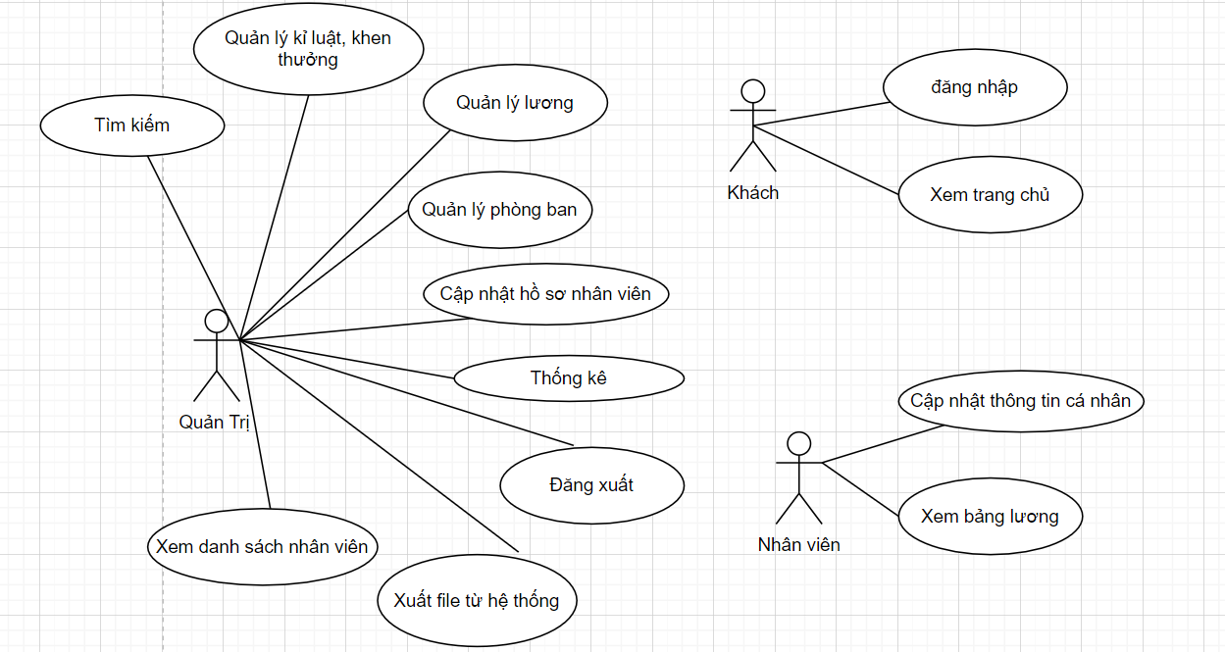
Actor và UseCase
7
7

Slide 8
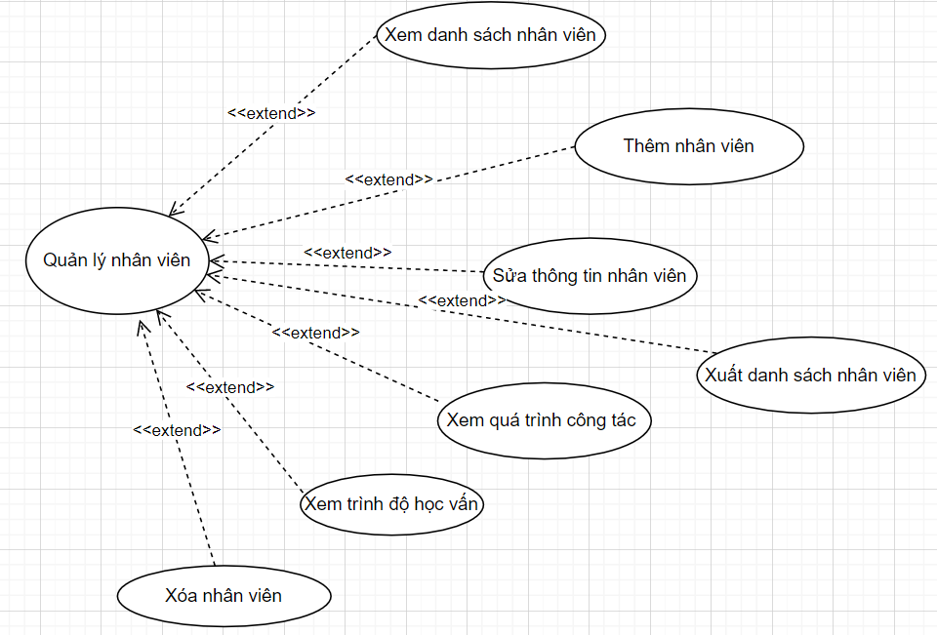
Quản lý nhân viên
Actor và UseCase
7
7

Slide 9
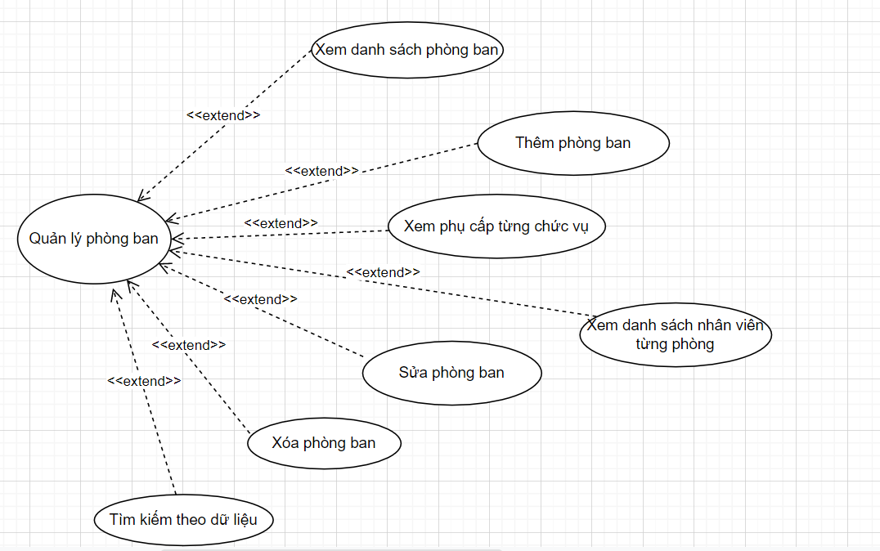
Quản lý phòng ban
Actor và UseCase
7
7

Slide 10
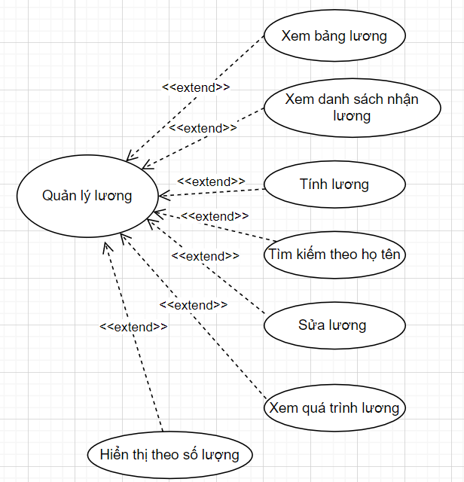
Actor và UseCase
Quản lý lương
7
7

Slide 11
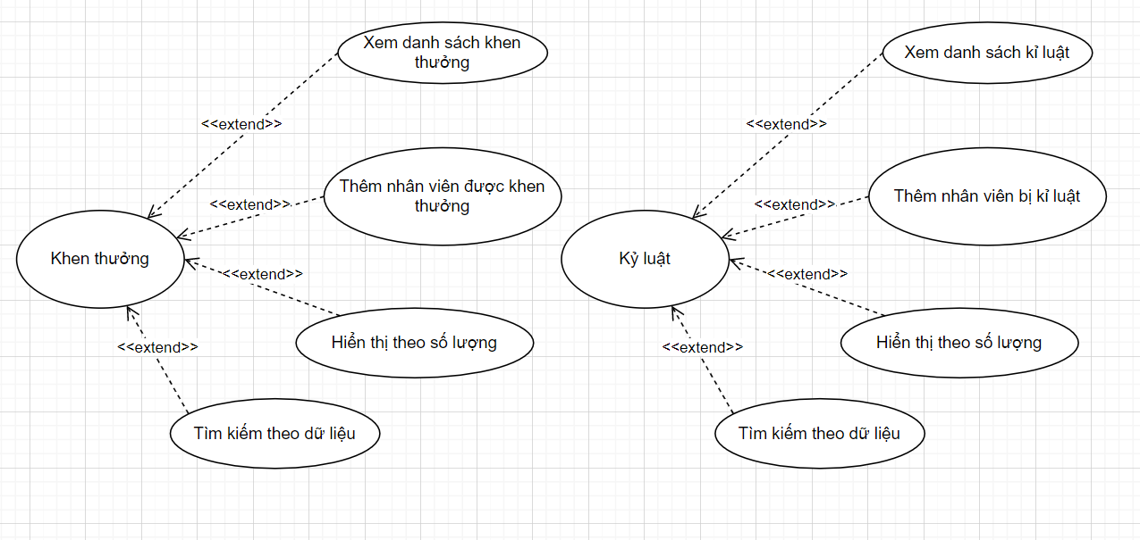
Khen thưởng, kỉ luật
Actor và UseCase
Quản lý lương
7
7

Slide 12
Môi trường vận hành
Hệ thống hoạt động trên môi trường web sửa dụng ASP.NET
9

Slide 13
03.Thiết kế hệ thống
3.1 Kiến trức hệ thống
3.2 Thiết kế dữ liệu
* ClassDiagram
10

Slide 14
Kiến trúc hệ thống
-Về mặt thiết bị phần mền
+ Một máy tính phục vụ
+ Cài đặt cơ sở dữ liệu SQL Server
+ Webserver: ASP.NET
- Về mặt dữ liệu
+ Cập nhật dữ liệu trực tuyến
11

Slide 15
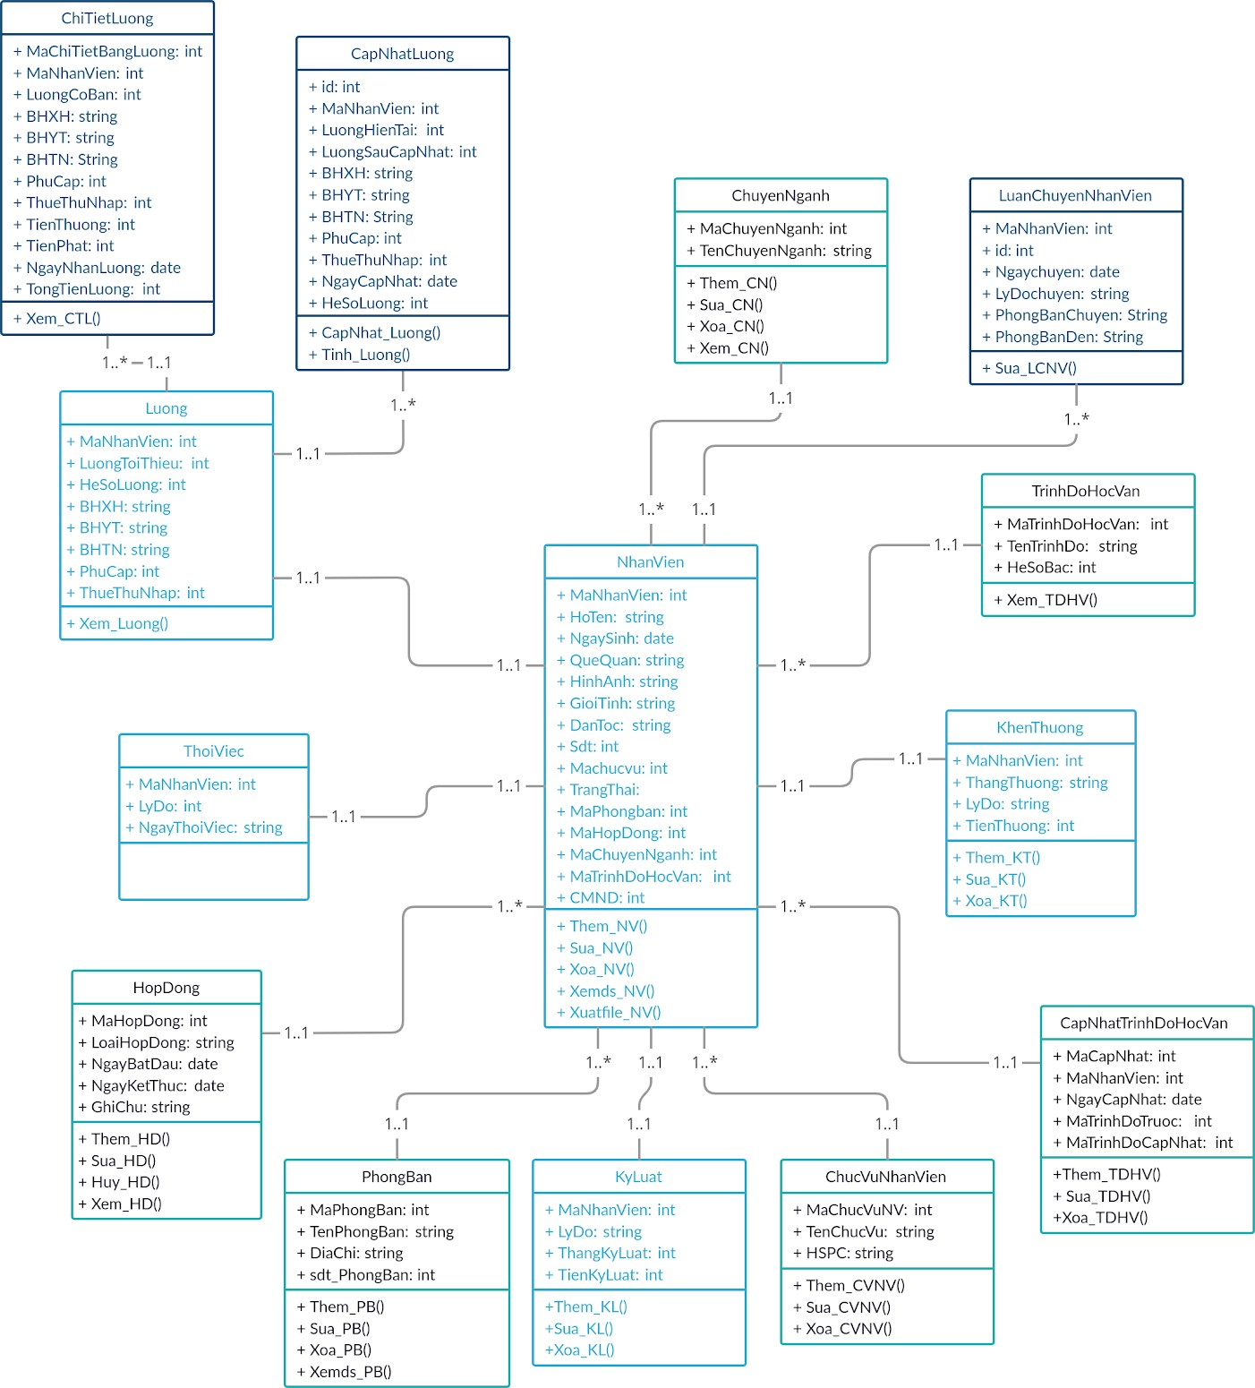
ClassDiagram
Thiết kế dữ liệu
12

Slide 16
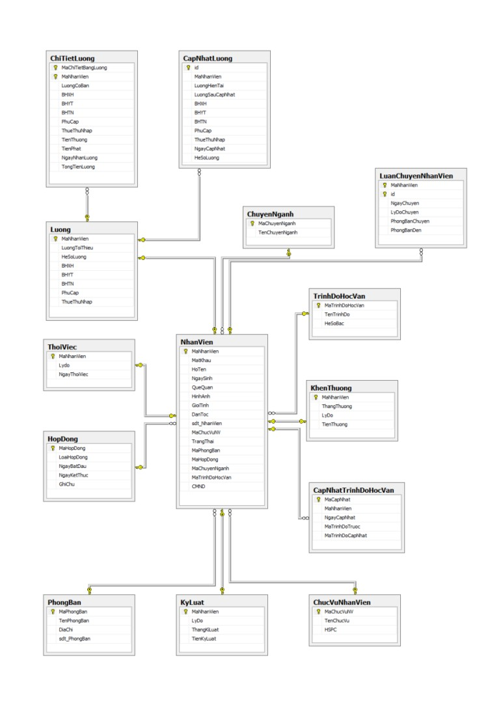
ClassDiagram
Thiết kế dữ liệu
12

Slide 17
04.Hệ thống được xây dựng
4.1 Phân quyền
4.2 Giao diện (Các chức năng chính)
13

Slide 18
Phân quyền
Quản lý
Nhân viên
Xem thông tin nhân viên
Thêm mới nhân viên
Cập nhật danh mục bao gồm : chức vụ, chuyên ngành
Xem danh sách nhân viên có trong công ty trong từng thời điểm để có biện pháp điều chỉnh
Xem báo cáo nhân viên thay đổi công tác
Đăng nhập đổi mật khẩu
Xem thông tin nhân viên
Đăng nhập vào hệ thống
Đổi mật khẩu
14

Slide 19
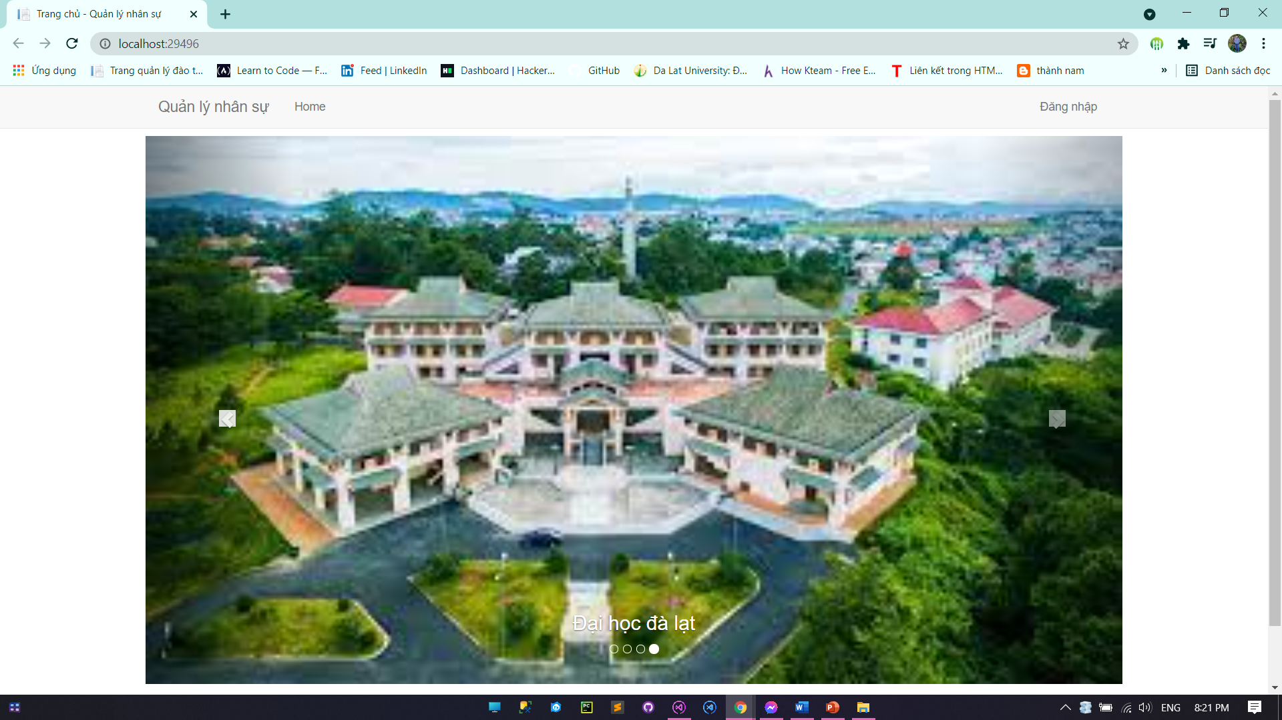
Hình 1:Giao diện trang web
15

Slide 20
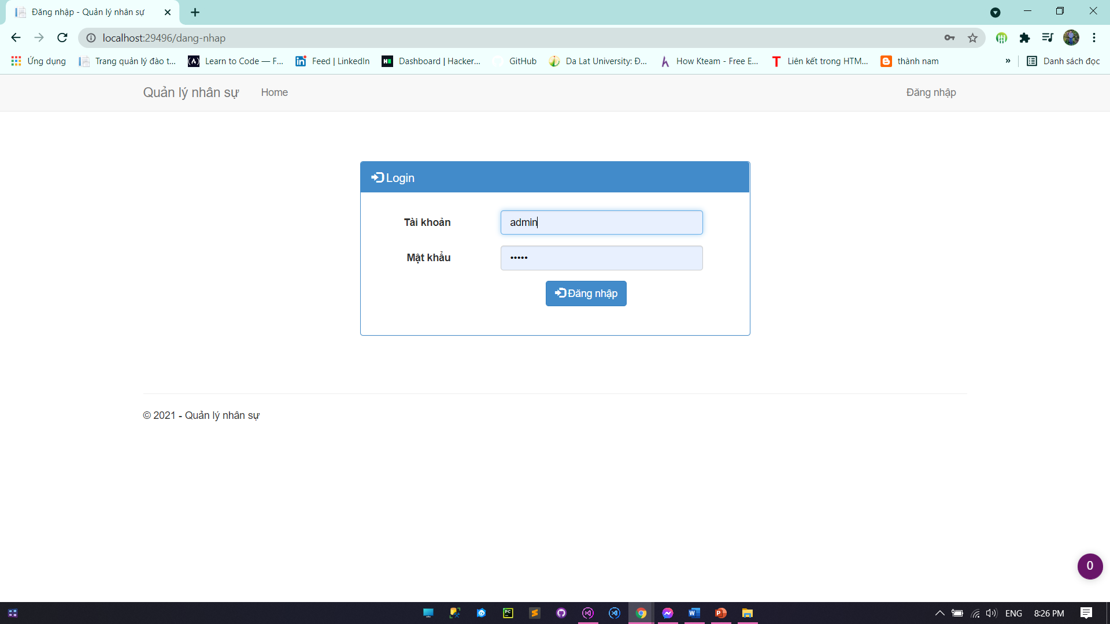
Hình 2:Giao diện đăng nhập
16

Slide 21
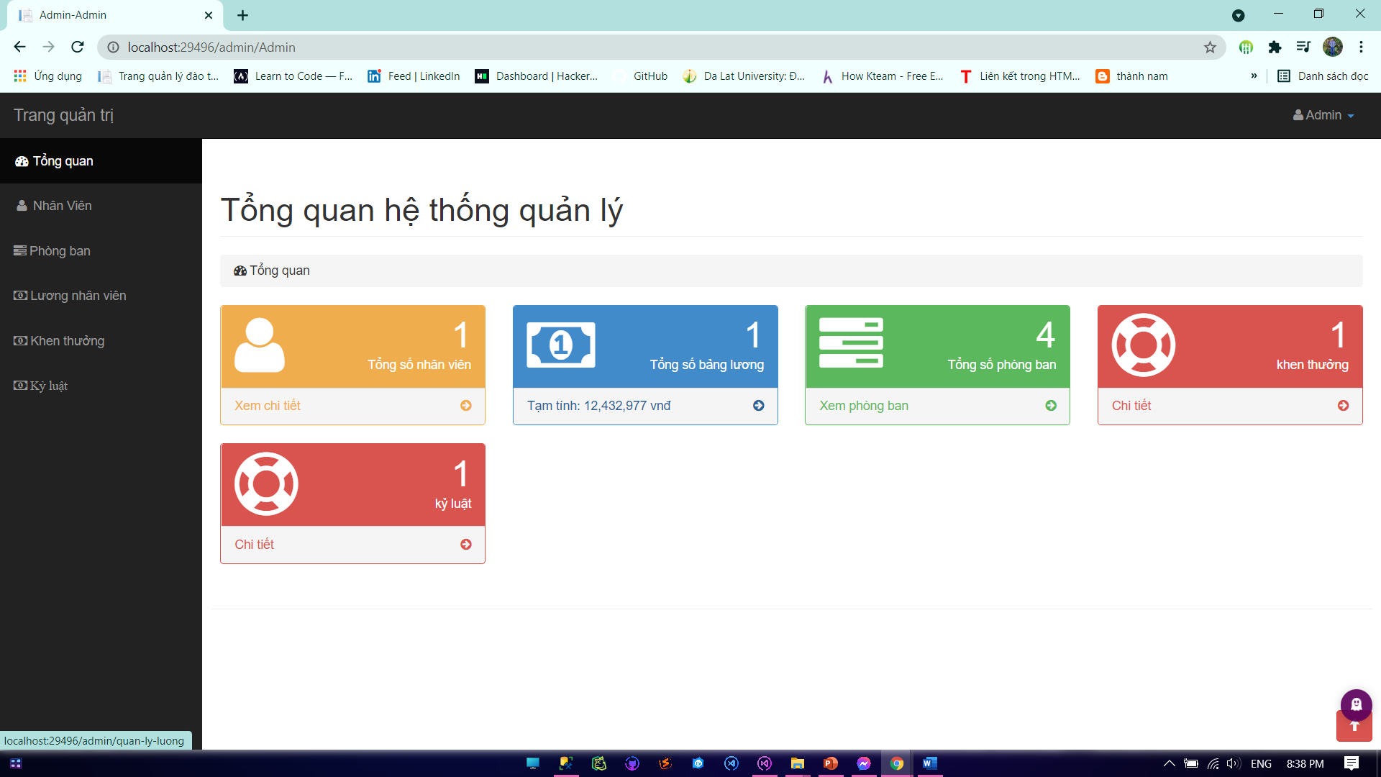
Hình 3:Quản lý nhân viên
17

Slide 22
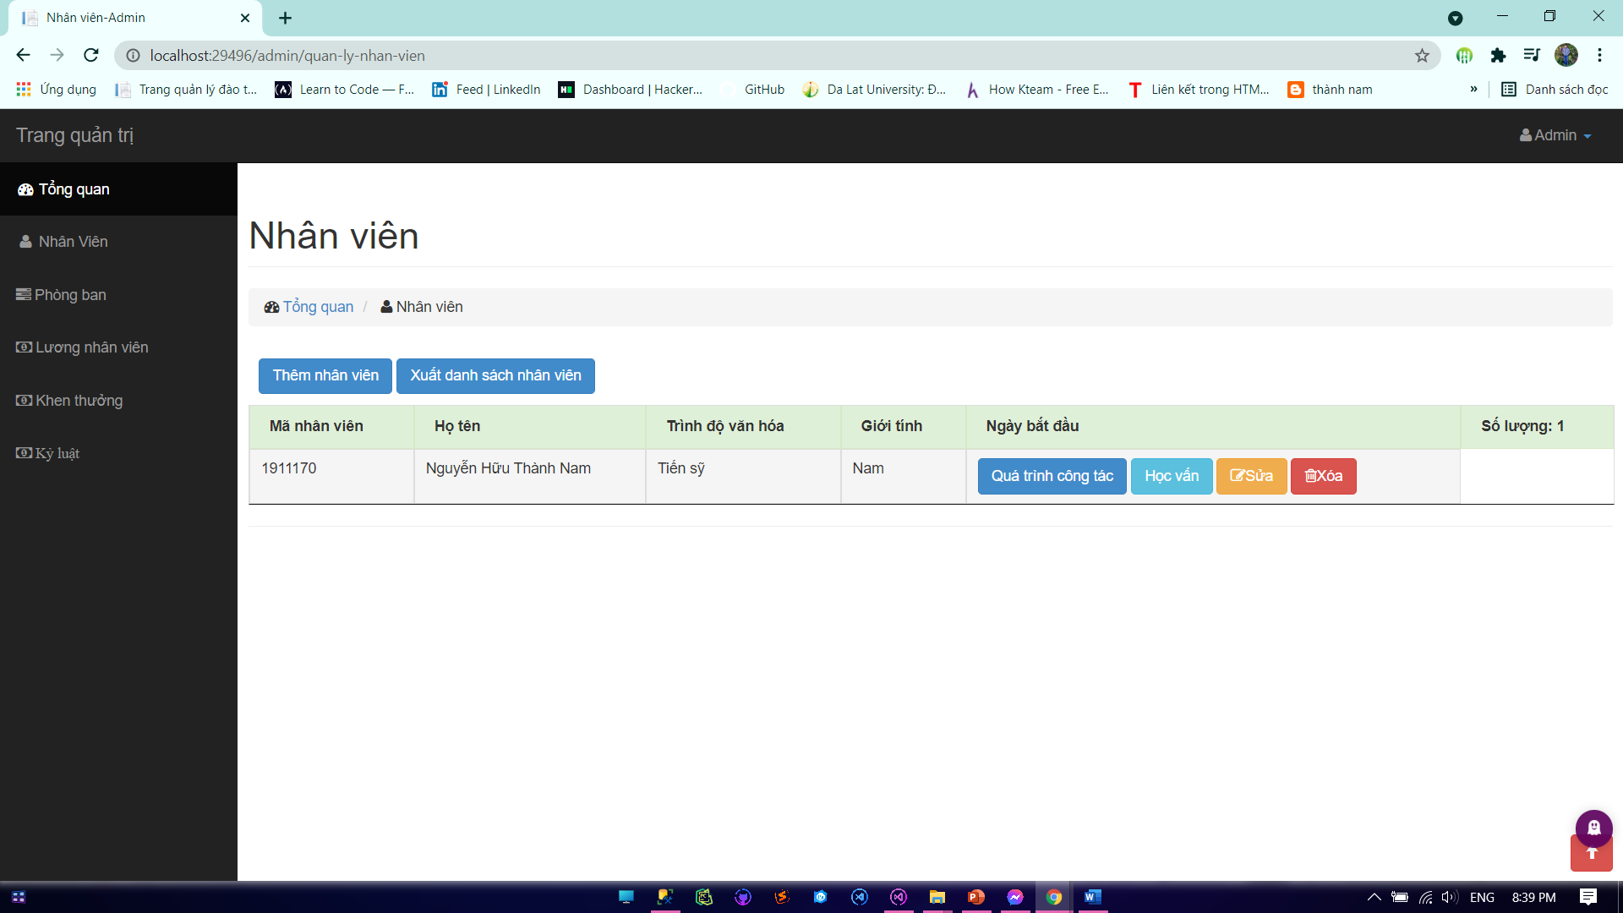
Hình 5: Giao diện quản lý nhân viên
19

Slide 23
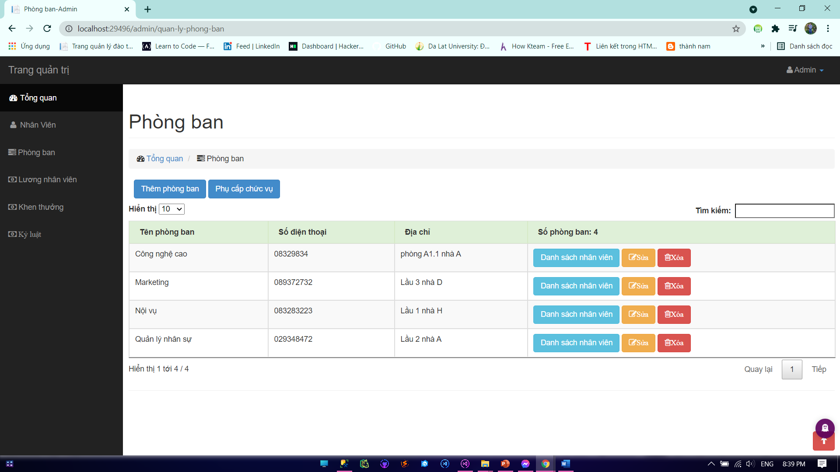
Hình 6:Giao diện quản lý phòng ban
21

Slide 24
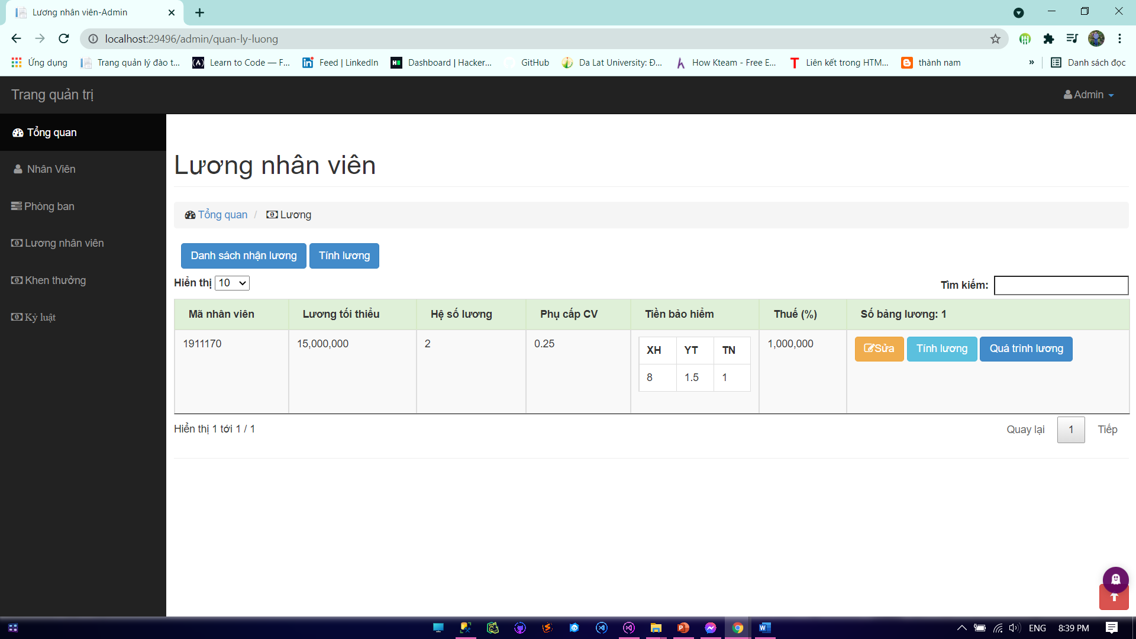
Hình 7:Lương nhân viên
22

Slide 25
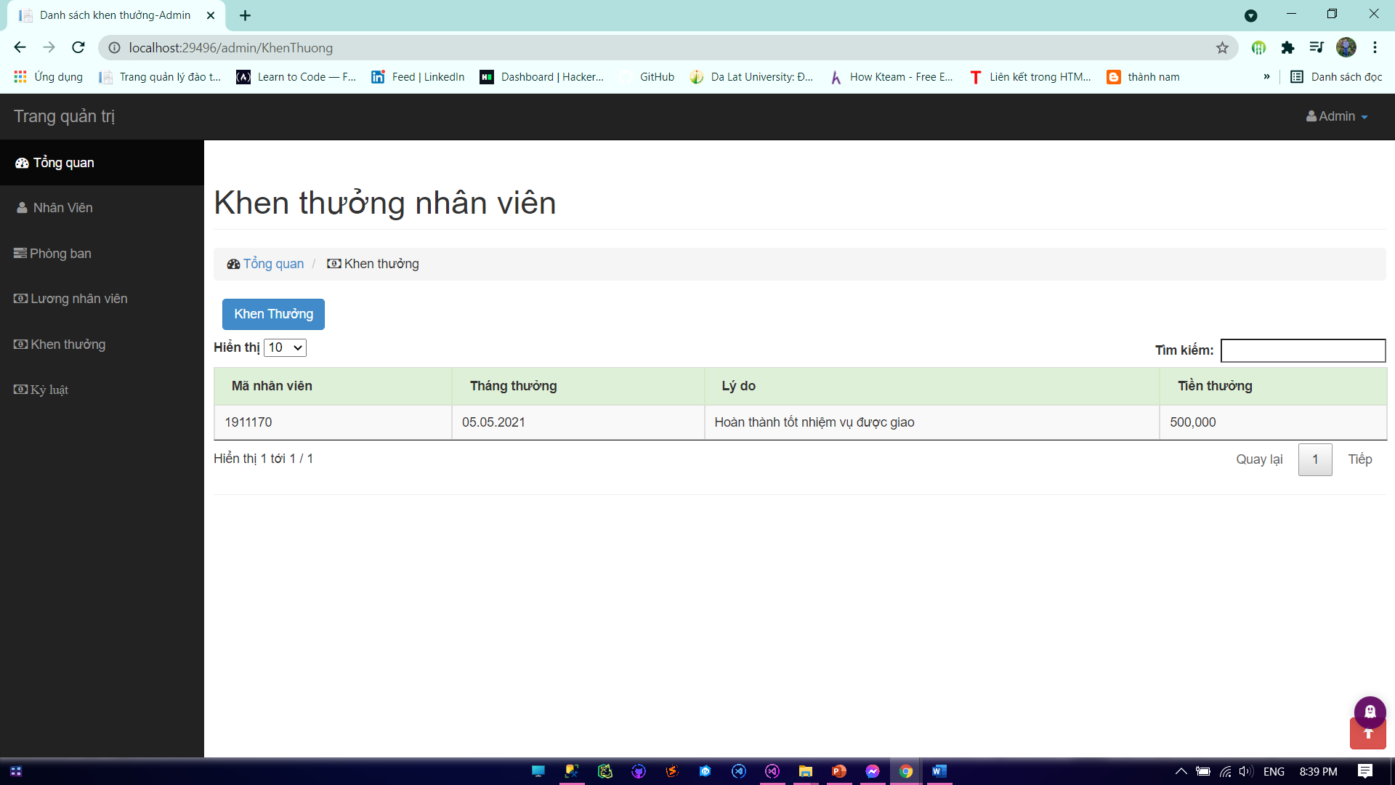
Hình 7:Khen Thưởng
23

Slide 26
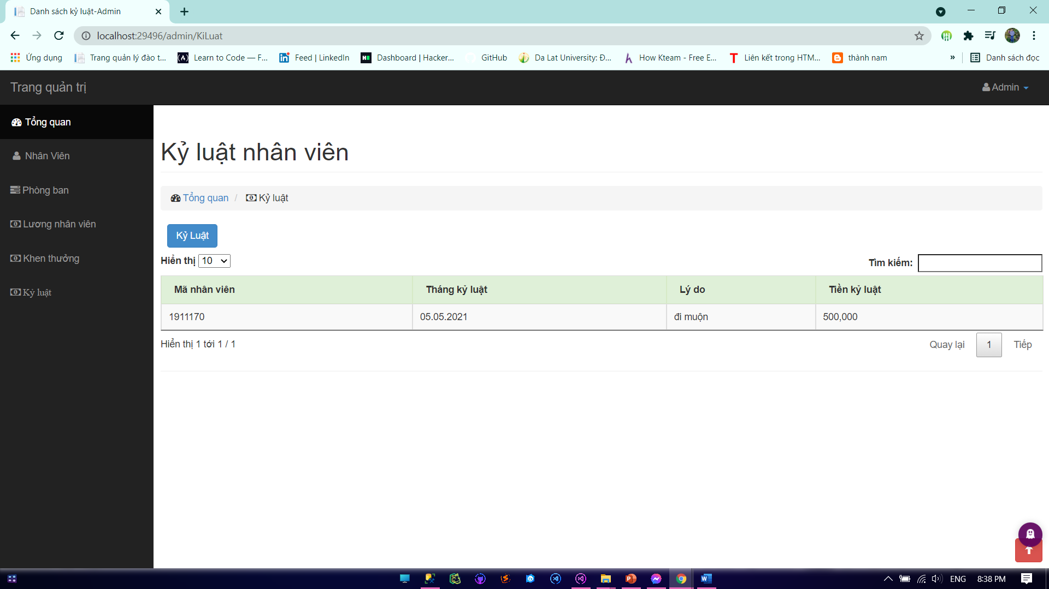
Hình 7:Kỉ Luật
23

Slide 27
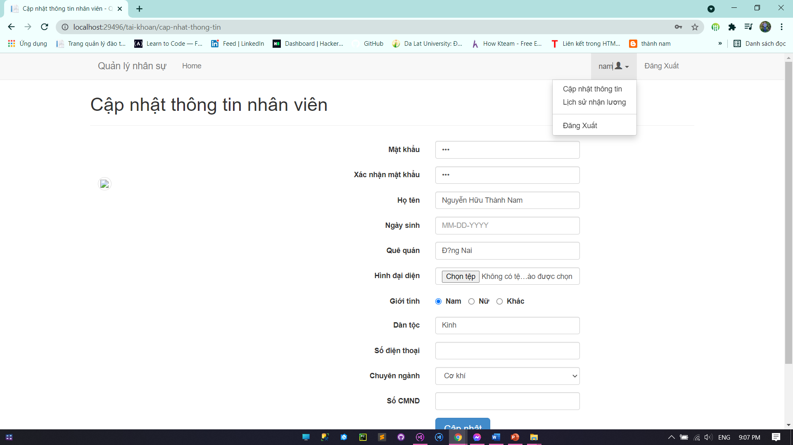
Hình 8:Thông tin cá nhân
24

Slide 28
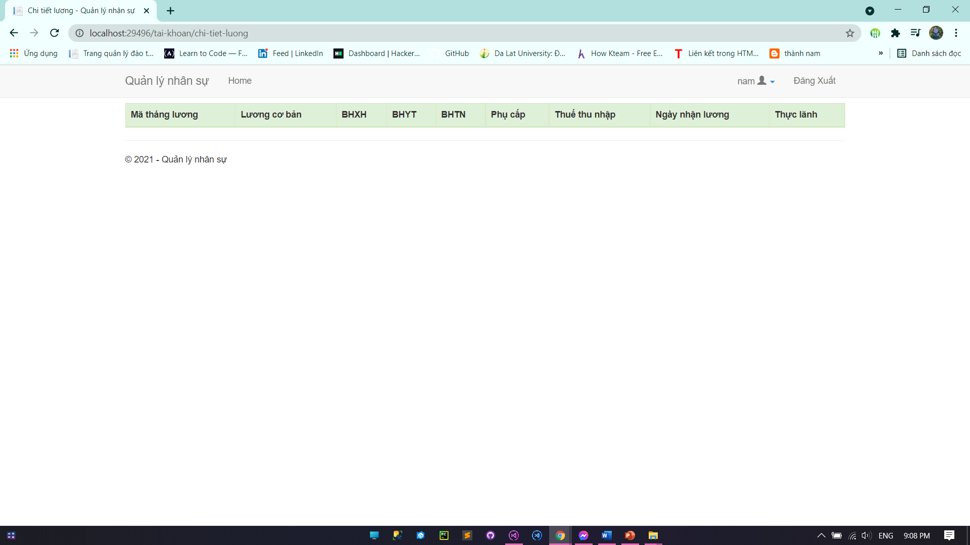
Hình 9:Lịch sử nhận lương
25

Slide 29
05.Tổng kết
5.1 Các chức năng đã hoàn thành
5.2 Các chức năng cần phát triển
26

Slide 30
Các chức năng đã hoàn thành
Đăng nhập
Thống kê số lượng nhân viên, phòng ban, tiền lương tạm tính cho nhân viên
Thêm nhân viên mới, chỉnh sửa, xóa thông tin của nhân viên, quá trình công tác của nhân viên, xuất danh sách nhân viên ra file excel.
Thêm phòng ban
Xem danh sách nhân viên theo từng phòng ban
Chuyển nhân viên hoặc bổ nhiệm chức vụ cho nhân viên, xuất danh sách nhân viên từng phòng banphụ cấp chức vụ
Quản lý lương
Cập nhật lương cho nhân viên, quá trính tăng/giảm lương của nhân viên.
Hiển thị chi tiết lương của nhân viên, ngày nhận lương, xuất danh sách nếu cần
Cập nhật lương của nhân viên, mức lương hiện tại, mức lương sau khi được tăng/giảm
Cập nhật thông tin dành cho nhân viên
27

Slide 31
Các chức năng có thể phát triển
Quản lý nghỉ phép.
Xử lý vi phạm kỷ luật: Việc xử lý vi phạm kỷ luật thực hiện theo
nội quy của công ty.
- Xem báo cáo danh sách nhân viên được thưởng hoặc vi phạm kỷ luật
của công ty để từ đó có các phương pháp quản lý phù hợp.
28

Slide 32
06.Tài liệu kham khảo
1.Web quản lý nhân sự : https://uniduc.com/vi/blog/web-quan-ly-nhan-su
2.Hướng dẫn thiết kế website quản lý nhân sự :https://adsmo.vn/thiet-ke-website-quan-ly-nhan-su/
3.Website quản lý nhân sự : https://phanmemcaocap.com/web-quan-ly-nhan-su/
29

Slide 33

Cám ơn quý thầy cô và các bạn đã lắng nghe
30

